Slide 2
Dedicado aos Divinos Pés de Lótus de
Bhagavan Sri Sathya Sai Baba

Slide 3
EES e Serviço
Harmonização...
(Liliane Cavalcante)

Slide 4
Apresentação do Manual de EES
(Olívia Santos Pereira)
“Agradecemos ao nosso amado Mestre Sathya Sai Baba pelo instrumento de transformação da Educação que nos deixou.
Sathya Sai Baba diz que a Educação Espiritual Sai (EES) é a base do grande movimento para restaurar a retidão no mundo.
É através do Programa Educare que iremos difundir esse legado de Amor. O Educare tem como objetivo transformar os corações, dando-nos a base para o nosso grande propósito que é alcançar o Divino. Educare deriva do latim que significa revelar o que está dentro, os valores humanos.”

Slide 5
Manual de EES:
Sai Baba diz que: “A verdadeira educação é aquela que estimula os sentimentos puros, traz riqueza aos corações, paz na mente e felicidade na vida”. A Educação Espiritual Sai deve ser aplicada para os devotos de todas as idades (crianças e adultos).
“Nós, os professores de Sathya Sai Bal Vikas (EES), prometemos a Swami que estamos decididos a difundir e espalhar o Educare para o mundo inteiro, ensinando e guiando as crianças, os pais e a sociedade, com amor e harmonia entre cabeça, coração e mãos. Guiados pelo discernimento fundamental, nos transformaremos em um exemplo perfeito, um instrumento para difundir a mensagem de Swami de Educare, com total devoção, dever e disciplina.”
(Professores Bal Vikas
Convenção Internacional de Sri Sathya Sai Educare
Prashanti Nilayam, 2 a 4/julho/2001)
“Suas aulas foram denominadas de Balvikas, o que significa o florescer ou o desabrochar da flor. A flor nos agrada por sua fragrância e frescor. Cada criança é uma flor no Jardim de Sai...”
“Tudo relativo a Educare se encontra dentro do coração (hrudaya). Portanto, Educação é para a cabeça, enquanto Educare é para o coração.”
“Conduzam a jornada da sua vida com a ajuda dos Valores Humanos. Permitam que sua vida diária seja preenchida por Verdade, Retidão, Paz, Amor e Não-Violência”.
Sathya Sai Baba

Slide 6
Minutos de reflexão sobre EES:
“Através da prática espiritual (Sadhana) o ser humano pode atrair a Graça de Deus para si.” O SERVIÇO pode ser considerado como uma prática do Caminho Espiritual?
A EES também pode ser utilizada como um guia para o aspirante a Devoto de Sai?

Slide 7
Apresentação da Apostila 1ª JEES N/NE
(Olívia Santos Pereira)
Afortunados filhos de Sai!
Apresentamos este singelo compêndio que contém quatro Divinos Discursos de Bhagavan Sri Sathya Sai Baba, durante o período de 1958 a 2000. Trata-se de uma compilação de seletos discursos por ocasião de Seu 43º Aniversário; da celebração do Festival de Krishna Janmashtami e de algumas de Suas viagens e conversas dirigidas aos estudantes sobre Educação.
Cada um deles deve servir como uma bússola para a espiritualidade inata rumo à nossa autolibertação. Nesse processo, necessitamos estar em unidade, nos aprofundando nas reflexões e práticas, personificando a Mensagem do Nosso Senhor e Mestre Sathya Sai.
Sejamos felizes neste despertar de consciência!
Conselho Central do Brasil
Coordenação de Educação Espiritual Sai

Slide 8
DINÂMICA DE GRUPO...
(Região Nordeste I)
AS FLORES QUE NUNCA MURCHAM
UNAM A ESPIRITUALIDADE COM A EDUCAÇÃO
EXAMINEM, EXPERIMENTEM

Slide 9
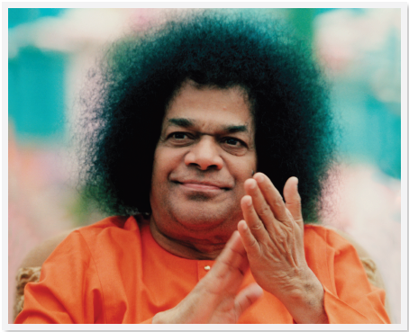

Slide 10
PALESTRA...
(Jorge Lopez)
AMOR, UNIDADE E SERVIÇO
Mp3: Oração de serviço (Edson aquino)
Apresentação: Amor, Unidade e Serviço

Slide 11
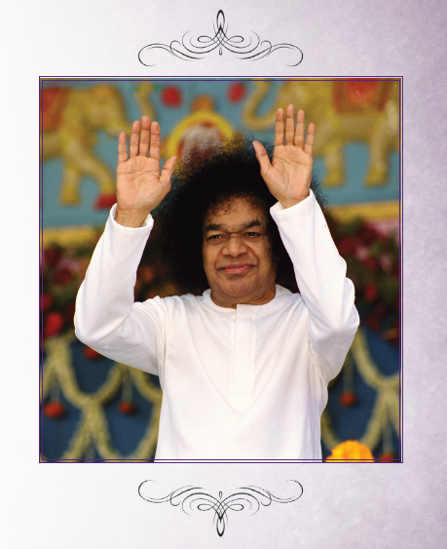

Slide 12
ESQUETE TEATRAL...
(Região Nordeste I)
HARMONIA DAS CORES
Apresentação: Harmonia das Cores

Slide 13
CANTO GRUPAL...
VALORES HUMANOS NA LINGUAGEM DO CORAÇÃO
Vídeo: Valores Humanos na Linguagem do Coração – Somos Todos Uma Só Família

Slide 14
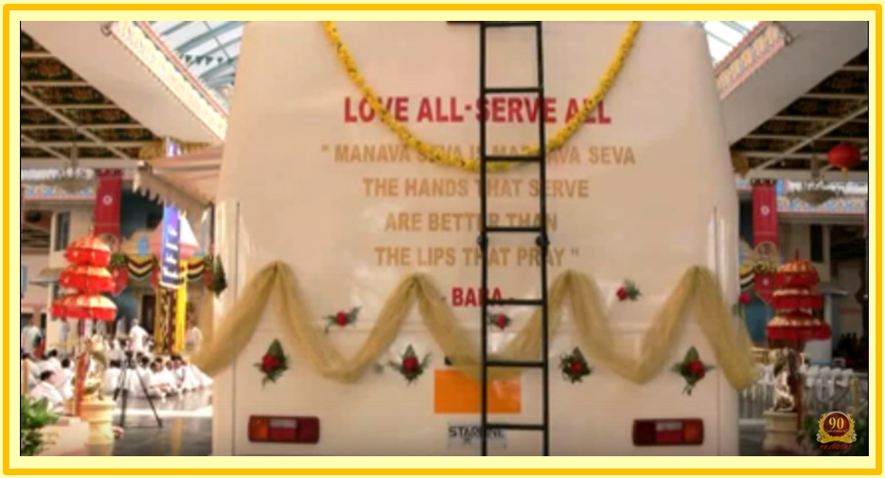
Jay Sai Ram

